Slide 1

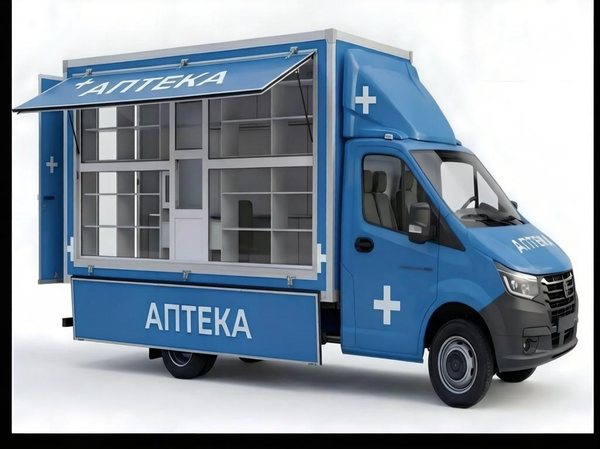
ФЕДЕРАЛЬНАЯ СЛУЖБА ПО НАДЗОРУ В СФЕРЕ ЗДРАВООХРАНЕНИЯ
ПЕРЕДВИЖНЫЕ
АПТЕЧНЫЕ ПУНКТЫ

Slide 2









Требования к аптечным организациям, участвующим в эксперименте по осуществлению розничной торговли лекарственными препаратами с использованием передвижных аптечных пунктов
ОБЯЗАТЕЛЬНО НАЛИЧИЕ
лицензия на осуществление фармацевтической деятельности не менее 3-х лет (хранение, розничная торговля, перевозка) | автотранспорт + изолированный модуль на платформе автотранспорта (при наличии) | оборудование для поддержания автономной работы холодильное оборудование измерительные приборы
специалист (высшее или среднее фарм. образование + сертификат специалиста/пройденная аккредитация) | утвержденный маршрут следования | электронная система платежей/мобильные платежные терминалы | подключение к ФГИС МДЛП

Slide 3
На сайте организации в сети "Интернет" и мобильном приложении (при наличии мобильного приложения) размещаются следующие сведения (обязанности аптек)
а) полное фирменное наименование организации (на русском языке);
б) основной государственный регистрационный номер юридического лица;
в) идентификационный номер налогоплательщика;
г) адрес юридического лица и адрес (адреса) мест осуществления деятельности;
д) регистрационный номер лицензии на осуществление фармацевтической деятельности;
е) уникальный номер разрешения;
ж) режим работы аптечной организации;
з) маршрут (маршруты) следования и график работы передвижных аптечных пунктов;
и) сведения о лекарственных препаратах, имеющихся в наличии из собственных товарных запасов и подлежащих розничной торговле с использованием передвижных аптечных пунктов, содержащие информацию о международных непатентованных наименованиях и торговых наименованиях лекарственных препаратов в соответствии с государственным реестром лекарственных средств для медицинского применения и единым реестром зарегистрированных лекарственных средств Евразийского экономического союза, производителях лекарственных препаратов, сроках годности лекарственных препаратов, количестве, розничных ценах и об условиях хранения, а также инструкции по медицинскому применению лекарственных препаратов;
к) информация об условиях розничной торговли лекарственными препаратами с использованием передвижных аптечных пунктов, оплаты приобретаемых лекарственных препаратов, условиях их отпуска, о проводимых акциях и скидках на продаваемые лекарственные препараты;
л) сведения о нормативных правовых актах, регламентирующих возможность возврата покупателем лекарственных препаратов ненадлежащего качества;
м) сведения о территориальных органах Федеральной службы по надзору в сфере здравоохранения, осуществляющих контроль за исполнением требований, связанных с проведением эксперимента (наименование, почтовый адрес, телефон, факс, адрес электронной почты);
н) сведения о том, что розничная торговля лекарственными препаратами с использованием передвижных аптечных пунктов осуществляется в рамках эксперимента.

Slide 4
Обязанности аптеки - вести учет отпущенных лекарственных препаратов и направляет в уполномоченные исполнительные органы субъектов Российской Федерации
П. 33 Организация ведет учет отпущенных лекарственных препаратов и направляет в уполномоченные исполнительные органы субъектов Российской Федерации, указанные в подпункте "б" пункта 2 настоящего Положения, ежемесячные отчеты о ходе проведения эксперимента до 5-го числа месяца, следующего за отчетным месяцем, с указанием даты, времени отпуска лекарственных препаратов, международных непатентованных наименований и торговых наименований лекарственных препаратов, их производителей, лекарственных форм, а также вносит информацию о выводе из оборота лекарственных препаратов в систему мониторинга движения лекарственных препаратов для медицинского применения в порядке, установленном постановлением Правительства Российской Федерации от 14 декабря 2018 г. № 1556 "Об утверждении Положения о системе мониторинга движения лекарственных препаратов для медицинского применения".
П. 34. За нарушения законодательства Российской Федерации,
совершенные в ходе проведения эксперимента, его участники несут
ответственность, установленную законодательством Российской Федерации.

Slide 5


контроль за аптечными организациями, участвующими в эксперименте по осуществлению розничной торговли лекарственными препаратами с использованием передвижных аптечных пунктов
Федеральный закон от 31.07.2020 № 248-ФЗ
"О государственном контроле (надзоре) и муниципальном контроле
в Российской Федерации"
Постановление Правительства РФ от 29.06.2021
№ 1049 "О федеральном государственном контроле (надзоре) за обращением
лекарственных средств"
Постановление Правительства РФ от 24.08.2026
№ 1068 «О проведении эксперимента по осуществлению розничной торговли ЛП с использованием передвижных аптечных пунктов"
!
Постановление Правительства РФ от 14.12.2018
№ 1556 "Об утверждении Положения о системе мониторинга движения лекарственных препаратов для медицинского применения"
Приказ Минздрава РФ от 29.04.2025 № 260н
Приказ Минздрава РФ от 29.04.2025 № 259н
«Надлежащая аптечная практика …»
«Правила хранения лекарственных средств…»
Росздравнадзор выдает разрешения на осуществление розничной торговли лекарственными препаратами с использованием передвижных аптечных пунктов – Р-ПАП-00110 (код ЛО)-77(код региона) - 000Х (номер по порядку)
контрольные (надзорные) мероприятия проводятся в соответствии с Федеральным законом о контроле № 248-ФЗ
также проводятся обязательные профилактические визиты в соответствии с категорией риска аптечной организации
особое внимание при проведении контроля/профилактики на соблюдение температурного режима хранения ЛП, сроки годности, своевременное внесение сведений в ФГИС МДЛП, наличие СМК и СОПов, регламентирующих работу ПАПов

